Slide 1
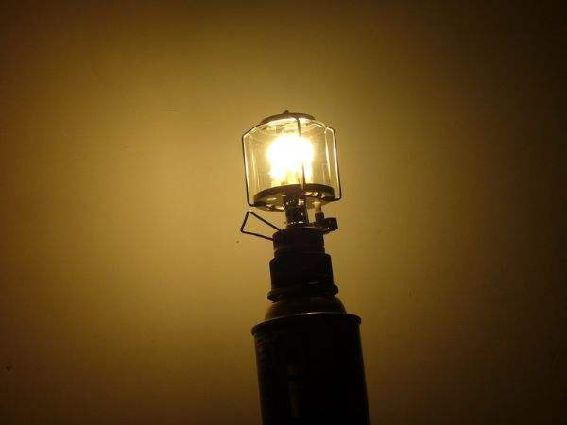
第二课 一盏灯（1）
中高级汉语，2020秋

Slide 2
复习：第一课《中国公学十八年级毕业赠言》
生词 成语和词组
语言点
写作
1、段落中标识时间：
以前、从今以后、
~~的时候、等到~~时、
三年五年之后、到那时
2、连接两个动词小句的“来”和“去”
3、演讲的写作特点
赠言
光阴
文凭
心愿
抛弃
衰退
辜负
后进
淘汰
置备
铸造
成器
年富力强
节衣缩食
一去不复返
不得已
眼睁睁
不得已
依
为~~计
自然

Slide 3
讲评上节课的书面作业
P8，一、
1、父亲身体不好，母亲又下岗了，我是出于不得已才一边读书一边打工的。
2、哥哥是个很自立的人，除非万不得已，他不会开口求人。
3、依我看，春节去拜年，带水果最合适了。
4、依报纸上/新闻里的说法，今年大学生就业形势不乐观。
5、为交通安全计，开车绝对不能打电话。
6、为提高工作效率计，公司给每个员工都更换了电脑。
7、导演和摄影都是电影界的新人，自然有大家不熟悉的风格。
8、反复读一一本书，自然会理解书里的意思。

Slide 4
错在哪里？
哥哥是个很自立的人，他在万不得已的情况下，他不会开口求人。
哥哥是个很自立的人，万不得已遇到困难，他不会开口求人。
哥哥是个很自立的人，除非万不得已，他不会开口求人。（他求人了）
哥哥是个很自立的人，不到万不得已，他不会开口求人。（他求人了）
哥哥是个很自立的人，即使万不得已，他也不会开口求人。（他不求人）
哥哥是个很自立的人，哪怕万不得已，他仍不会开口求人。（他不求人）

Slide 5
“或者”表示需要从几种情况中选择一种。例如：
(1)我打算明天或者后天去北京。(需要自己选择)
(2)这个会你让老张去，或者让小王去，都可以。(需要对方选择)
(3)这份材料或者你先看，或者我先看。(需要双方共同选择)
(4)这个门或者向里推，或者向外拉，都能打开。(指对客观事物的选择)
表示由于选择的不同，存在着几种不同的情况，这时“或者”相当于“有的”。例如：
(5)同学们或者打乒乓球，或者下象棋，或者练武术。
连词“或者”有时候不表示选择，而表示“或者” 后面的词语跟其前面词语的意思是相同的。例如：
(6)我们称呼他“王师傅”或者“老王”。
连词“还是”表示选择的时候，跟“或者”不同，多用于疑问句。例如：
(7)你吃苹果还是吃香蕉？
连词“还是”表选择时也可以用于陈述句，但这时往往具有“不知”的语意特点。例如：
(8)我不知道他今天去还是明天去。
副词“还是”表示行为、动作或状态保持不变，或不因上文所说的情况而改变。例如：
（9）尽管刮风，我们还是要去颐和园玩。
副词“还是”的意思相当于仍然，照样。例如：
（10）多年不见，他还是那么年轻.

Slide 6
二、
1、最近我感冒嗓子哑了，不得已暂时停止了学唱京剧。
2、依我看，十一长假咱们去云南，等明年暑假再去西藏。
3、为大家的安全计，我们买了保险，还制定了周密的计划。
4、你要多说多练，多和中国朋友聊天，时间长了，自然就听懂了。

Slide 7
“来”和“去”（来：由远及近， 去：由近到远。 相对的、习惯上的，不是绝对的）
P9，综合练习二
1、他准备了两个问题去向老教授请教。
2、孩子希望靠自己的选择来/去决定大学的专业。
3、在作文中，他用了两个新学到的举行来表达自己的看法。
4、我一下子想不出什么理由来/去劝小王别换公司。
5、小学生拿出自己的压岁钱来/去帮助贫困的孩子。
6、小王假期想在超市打工来准备下学期的学费。

Slide 8
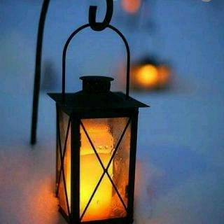
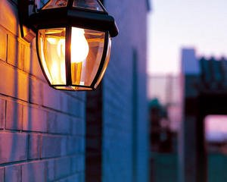
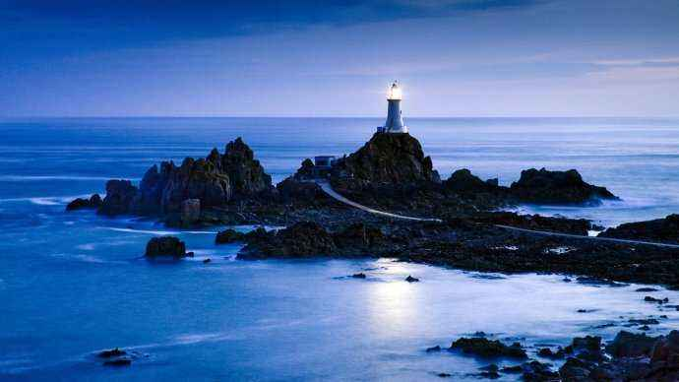
课前讨论：
灯，一般代表什么？

Slide 9
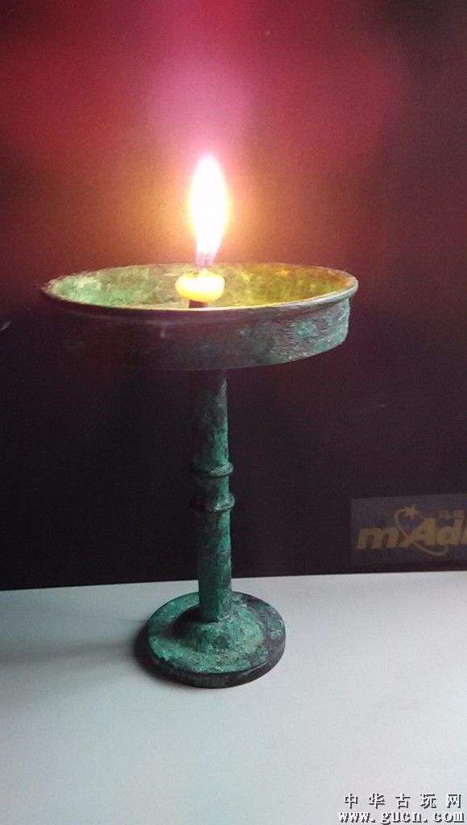

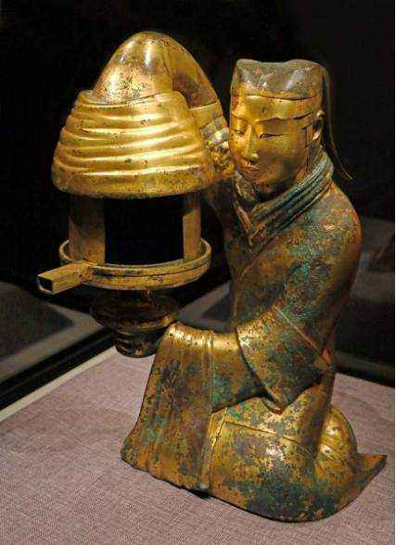
灯（火字旁） 盏（皿字底）

Slide 10
带火字旁的汉字：
带皿字底的汉字：
盆、盒、盘、盏、盂、盛、盖、
益、血、盟、盐、盗、孟、盈、盔、
监、
“火”字在左边：和火焰燃烧有关的名词、动词
烟、焰、燃、烧、烘、烤、炮、炒、炸、烙、炖、
灯、煤、灶、炉
燎、烂、灿、烁、炯、炫、煌
“火”字在右边：
秋、伙
“火”字在下边：
炎、灰 、灭、灵、灾

Slide 11
生词1（课文去前半部分，前四段）
1、并非
2、泰然处之：淡然处之
4、恐惧：害怕、惧怕、恐惧、恐怖
5、奔腾：==跳跃奔跑
奔腾的河水。奔腾的生活。
万马奔腾、奔腾不息
6、覆盖：==遮盖
白雪覆盖了大地。鲜花覆盖着草原。青草覆盖着山坡。
7、单薄：==瘦弱
大病一场之后，她显得更单薄了。
你身子单薄，不能连着熬夜。
这篇文章内容很单薄，需要修改。
8、身影：远去的身影、难以忘怀他在站台上挥手的身影。

Slide 12
生词2
9、心思：心情、想法。
费心思、花心思、用心思、没心思。巧心思。
没心思学习。没心思收拾房间。没心思做饭。
10、吞噬：洪水吞噬了村庄。痛苦吞噬了他的心。
11、束手无策：==束手无措。——惊慌失措。反义词：应对自如
病人高烧不退，医生束手无策。
12、窒息：
13、深重：罪恶深重、灾难深重、苦难深重。深重的危机感。
14、孤独：孤单、单独。孤独——寂寞
孤独地度过了一个人的圣诞节。感觉非常孤独。
15、闪烁：星星在天边闪烁。她眼里闪烁着泪珠。
16、企盼：期盼、祈盼。盼望、渴望、期待
企盼世界和平。企盼合家团聚。
年轻人企盼去北上广这样的大都市闯荡。

Slide 13
生词3
17、信念：我的信念。坚定的信念。对未来的信念。理想信念。
18、偶然：一个偶然的机会。偶然相遇。这个是偶然，不是必然。
19、变故：在那场偶然变故中，他是惟一的幸运儿。
20、猝然：猝然一惊、猝然发病、猝然离世
21、牵挂：父母牵挂远方的孩子。最令他牵挂的是他的小狗。
22、下葬：埋葬、葬礼
23、哭泣：抽泣、呜咽、失声痛哭
24、整整：我整整等了他五个小时。--等了他整整五个小时。
她整整睡了一天。--她睡了整整一天。
他的书整整装了五大箱。--他的书装了整整五大箱。
25、懒得
26、破旧：陈旧
27、苍老

Slide 14
生词4
28、黯淡：暗淡
光线暗淡的房间。表情暗淡。前途黯淡。
29、挨：他好不容易才挨过面试的半小时。看牙的日子真难挨。
30、断断续续：继续、连续、断续、陆续、
同学们，我们继续上课。
今天上午我连续上了四节课。
她断断续续上了半年学。
上课铃响了，同学们陆续走进教室。
31、去世：逝世、离世
32、忌日：
33、召集：
34：从未：未曾
35、从容：镇定、淡定
36、阴间——阳间、阳世、人间
37、照耀。阳光照耀大地。《红星照耀中国》

Slide 15
召集和招集的区别
召集：【zhào jí】，“召”：意为聚合；通知人们聚集在一起。
招集：【zhāo jí】，“招”：既有招呼人们聚集、招募集结之意，也有招抚的意思。
召集：主要用于招集、聚合某一组织或集体中的人员。如：村干部在广播中召集村民，要求每家必须出一人。
招集：除可用于聚集集体人员之外，也可以用于招募集结集体外的人，现通常用于公司招聘新员工时使用。如：公司刚刚创立，需要从各地招集人才，使公司发展壮大。

Slide 16
词语练习，课后作业1
P23

Slide 17
课文1-4段阅读，回答问题：准备5分钟，随机点名
1、作者害怕什么？
2、面对黑夜，作者希望能有什么？
3、父亲去世时家里人的情况怎么样？
4、父亲的第一个忌日母亲做了什么？

Slide 18

多选题
1分
1、父亲去世时家里人的情况怎么样？
A
作者和弟弟连学也懒得上
B
母亲迅速苍老
C
我们每天都哭
D
我们兄妹都没成年
提交

Slide 19
单选题
1分
2、第一个忌日母亲做了什么？
A
把大家召集回家
B
问我们是不是很想念父亲
C
点亮一盏灯
D
开导大家往前看
E
以上都有
提交

Slide 20
投票
最多可选1项
3、母亲的话产，可能会生了什么影响？
A
安慰
B
安心
C
激励
D
刺激
提交

Slide 21
讨论：
课文的题目有什么意义？

Slide 22
课文串讲：第一二段
1、并非：并不是。
2、泰然处之：淡然处之、坦然处之
3、莫名：莫明。莫名的忧伤。莫名的烦恼。莫名其妙。
4、寂寞：孤单。寂寞。孤独
5、一闪即逝：一闪而过、转瞬即逝

Slide 23
第三四段：
1、偶然：
2、辞世
3、懒得
4、而~~则~~
5、和
6、挨
7、低矮
8、从未
9、别再~~~

Slide 24
单音节动词：找出文章中的十个单音节动词
想 、令、 闪、逝、 给
处 、 抱、问、过、缩
和、挨、笑 、坐、
探、谈 、听 、亮 、回、围
照、点、瞧、丢、擦、
赶
P29，练习三

Slide 25
语言点1、并非：并不是。强调真实情况。反驳语气。
我并非是什么都能泰然处之的人
这并非是我个人的意见，是大家一起讨论的结果。
这本书的作者并非是那位知名教授，而是跟他同名同姓的记者。
我买这条打折的裙子并非贪图便宜，而是看中了颜色和样式。

Slide 26
语言点2：偶然：偶尔，不一定发生却发生的。
十年前，父亲忧郁一个偶然的变故而猝然辞世。
警方认定这是一起偶然事故。
他因为一个偶然的机会出名了，成了一个“网红”。
这个路段发生交通事故并非偶然，这里的拐弯设计得有问题。

Slide 27
语言点3：懒得+V：不愿意做某件事
我和妹妹连学都懒得上。
这个电影很无聊，我懒得看。
宿舍虽然有厨房，但是他们都懒得做饭。
这个人不讲道理，我懒得跟他争论。

Slide 28
语言点4：~~~，而~~则~~：前后相反或相对。书面语句式。
我们缩在破旧的老屋里拼命地想父亲，而母亲则在一个短短的季节里苍老了几岁。
南方气候温和湿润，而北方则寒冷干燥。
老王工作能力超强，同样的工作，我紧紧张张干了一上午，而老王则只用了一个小时就轻松完成了。

Slide 29
语言点5：从未+动词/形容词+过：从没有
用她从未有过的从容的声音问我们是不是很想念父亲。
她是个时间观念很强的人，从未迟到过。
来北京以前，我从未见过熊猫。
我们交往很久了，但是我从未问过他的家庭情况。

Slide 30
语言点小结：
并非
偶然
懒得+动词结构
~~~，而~~则~~
从未+动词/形容词+过
依旧
每+动词（当/逢/到）+就/都/总
因/因为A而B
书面作业 ：
P27-28，语言点练习一、二；
综合练习一

